Slide 1

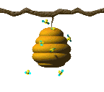
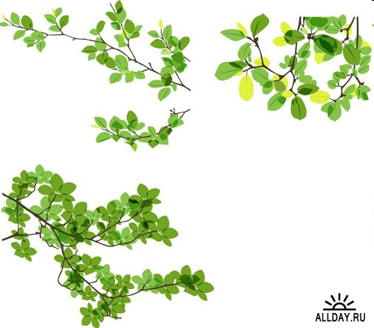






С целью интеллектуального развития в нашем ДОУ применяется метод проектов. Метод проектов актуален и очень эффективен. Он развивает творческое мышление и воображение, даёт ребёнку возможность экспериментировать, синтезировать полученные знания, творческие способности и коммуникативные навыки, что позволяет дошкольнику успешно адаптироваться к изменившейся ситуации школьного обучения.

Slide 2
Проектная деятельность учит «добывать» знания самостоятельно.
Дошкольник:
учится ставить перед собой задачу
исследует различные возможности для выполнения этой задачи
учится выбирать оптимальный способ решения задачи
развивает коммуникативные способности, поскольку от него требуется социальная презентация своего проекта.
КАК ВЫБРАТЬ ТЕМУ ДЛЯ ПРОЕКТА?
Всегда следует исходить из интересов ребёнка (какие вопросы он чаще всего задаёт):
Какие бывают машины? Почему машины ездят?
Почему собаки кусаются?
Почему после дождя много червяков?
Можно ли жить в космосе?
Динозавры – древние жители планеты Земля.
Классификация проектов:
По тематике
Различаются по тематике (творческие, информационные, игровые или исследовательские) и способам реализации результатов.
По составу участников
Различаются по составу групп участников проекта - индивидуальные, групповые и фронтальные.
По срокам реализации
По продолжительности проекты бывают как краткосрочными , так средней продолжительности и долгосрочными.

Slide 3
Основные этапы метода проектов:
Выбор цели проекта
Педагог формулирует проблему и цели проекта, после чего определяется продукт проекта.
Вводит детей в игровую или сюжетную ситуацию, после чего формулирует задачи.
Одной из важных задач педагога является формирование у детей активной жизненной позиции; дети должны уметь самостоятельно находить и определять интересные вещи в мире вокруг.
2.Разработка проекта
Педагог (помимо организации деятельности) помогает детям грамотно планировать собственную деятельность в решении поставленных задач.
Дети объединяются в рабочие группы и происходит распределение ролей.
Составление плана деятельности по достижению цели.
3. Выполнение проекта
Выполняется практическая часть проекта. Педагог, по необходимости оказывает ребятам практическую помощь, а также направляет и контролирует осуществление проекта.
4. Подведение итогов
Педагог готовит презентацию по деятельности конкретного проекта и проводит её. Дети активно помогают в подготовке презентации, после чего они представляют зрителям (родителям и педагогам) продукт собственной деятельности.

